Slide 1



ROMA 20 NOVEMBRE 2025
Benvenuti
Relatore: Ing. Michele Sansoni - JODO Italia
Notes:
Buongiorno / Benvenuti / Vi Ringrazio davvero per il tempo che ci dedicate oggi , qui al Museo dell’Alfa Romeo
Anche qui c’è un bel pezzo di storia del nostro Paese, storia di ingegno, operosità, lavoro
Bene, provo a darvi la chiave di lettura di questa nostra giornata

Slide 2
Riqualificazione Energetica
Impianti Centralizzati Innovativi
nei Condomini

Slide 3
Esperienze sul campo
un modello di riqualificazione centralizzata
nei condomini

Slide 4
Condomini: Esperienza sul campo
Nel presente elaborato verranno analizzati i consumi dell’impianto di generazione del calore e di produzione di acqua calda sanitaria (ACS) di un condominio sito nel nord-ovest d’Italia (zona climatica E), relativi
- alla stagione di riscaldamento 2023 – 2024
- alla produzione di ACS del periodo maggio – settembre 2023
Il condominio è stato oggetto di una riqualificazione energetica che ha interessato l’impianto di condizionamento, caldo e freddo, e produzione di ACS mediante l’installazione di un impianto ibrido composto da:
sei caldaie a condensazione murali
due pompe di calore monoblocco aria – acqua

Slide 5
Condomini: EsperienzA sul campo
Lo scopo di questa analisi è quello di verificare l’effettivo risparmio di energia primaria rispetto alla situazione ante intervento per la generazione del calore e di produzione di acqua calda sanitaria (ACS) .
L’analisi comparativa dei consumi è effettuata rispetto alle stagioni 2016-2017 e 2017-2018
Il lavoro di raccolta delle misure e l’elaborazione dei dati è stato eseguito dallo
Studio Chiabrera
Architettura Ingegneria (Torino)

Slide 6
dati dell'edificio
Condominio sito in un comune del nord-ovest (zona climatica E),
54 alloggi divisi su 4 scale (diversamente esposte a nord)
-Volume delle parti di edificio abitabili al lordo delle strutture che li delimitano (V) 21 310,97 m³
-Superficie disperdente che delimita il volume riscaldato (S) 8 251,38 m²
-Rapporto S/V 0,39 m-1
-Superficie utile climatizzata dell’edificio 5 431,78 m²
Impianto caldo/freddo suddiviso in:
- a pannelli radianti prevalentemente a soffitto, non disaccoppiati termicamente dalle strutture
4 circuiti indipendenti corrispondenti alle 4 scale del fabbricato
- UTA e Post riscaldamento

Slide 7
Impianto esistente
I generatori di calore a servizio dell’impianto di climatizzazione invernale erano:
due caldaie a basamento di costruzione Riello modello RTS 215/3 BTS,
aventi una potenza nominale utile di 215 kW ciascuno.
Un analogo generatore era adibito alla produzione di acqua calda sanitaria (ACS).
In giardino comune, era situata una macchina frigorifera di costruzione
Clivet modello WRAT 290, avente una potenza nominale in raffreddamento di 290 kW

Slide 8
Impianto NUOVO
Due sistemi ibridi «factory made» «Gruppo 1» e «Gruppo 2», in parallelo
Modello EASY HP-VMAX RS con recuperatore estivo
2x3 caldaie XLM 140
2x1 pompe di calore AIRP-1760HP-VMAX
2x1 accumulo inerziale da 1000 litri
Circuito sanitario
- 2x1 accumulo inerziale da 1000 litri
2x1 modulo di produzione ACS T-FAST 150 con kit di ricircolo
Contattori di energia prodotta e consumata dai generatori
8 contatori di energia termica della Siemens per la misura dell’energia prodotta
2 contatori di energia elettrica della Seneca per la misura dell’energia primaria delle pdc
2 contatori metri cubi metano per la misura dell’energia primaria delle caldaie

Slide 9
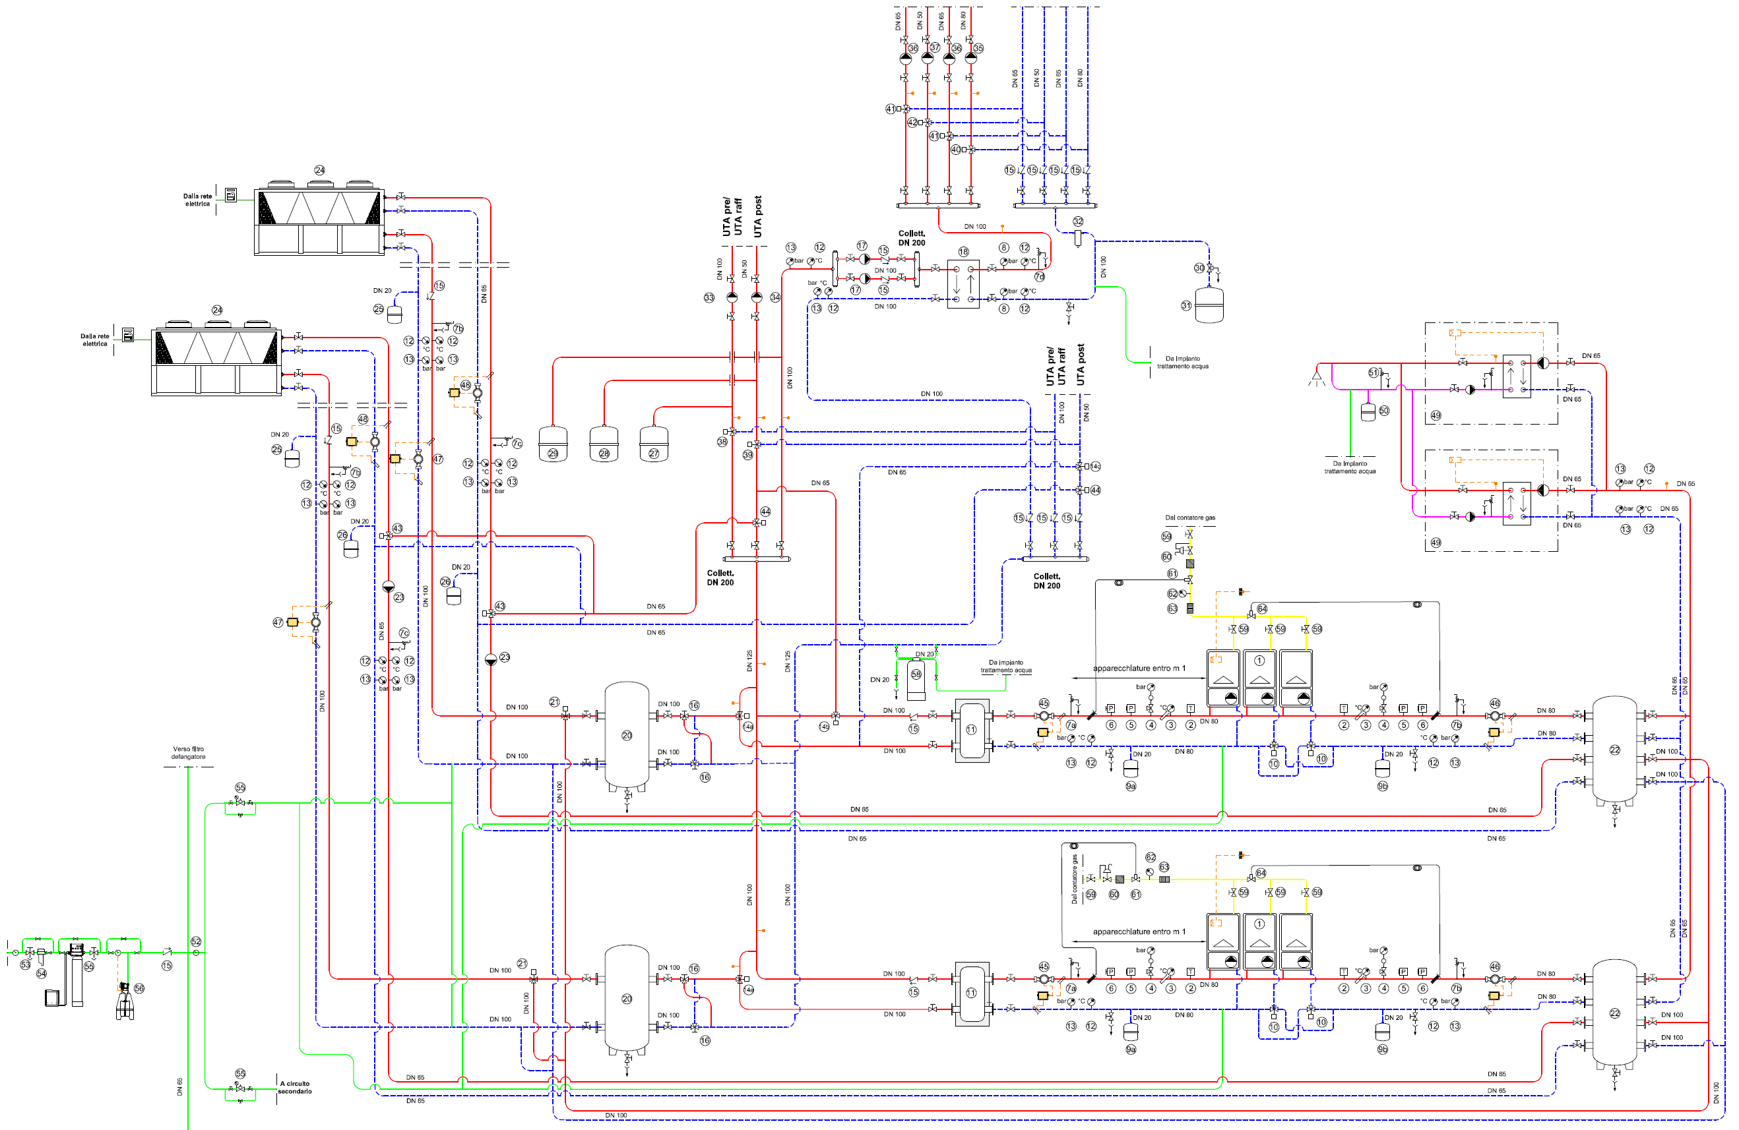
Impianto NUOVO

Slide 10
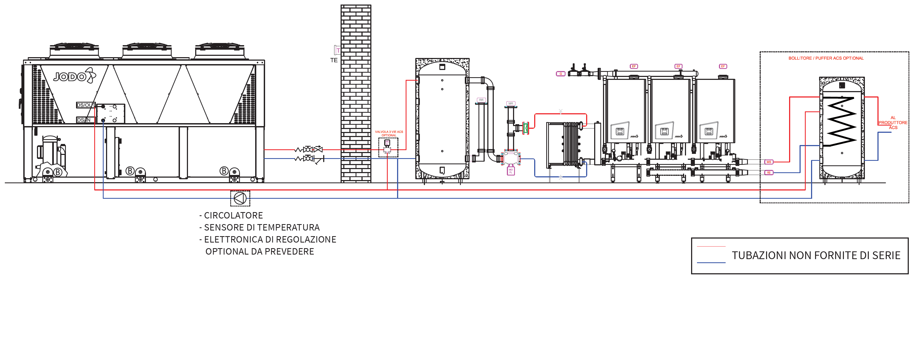
Impianto NUOVO

Slide 11
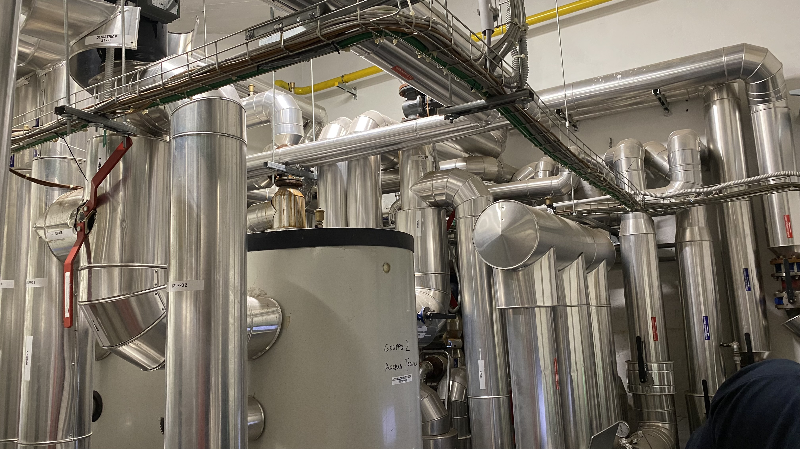
Impianto NUOVO

Slide 12
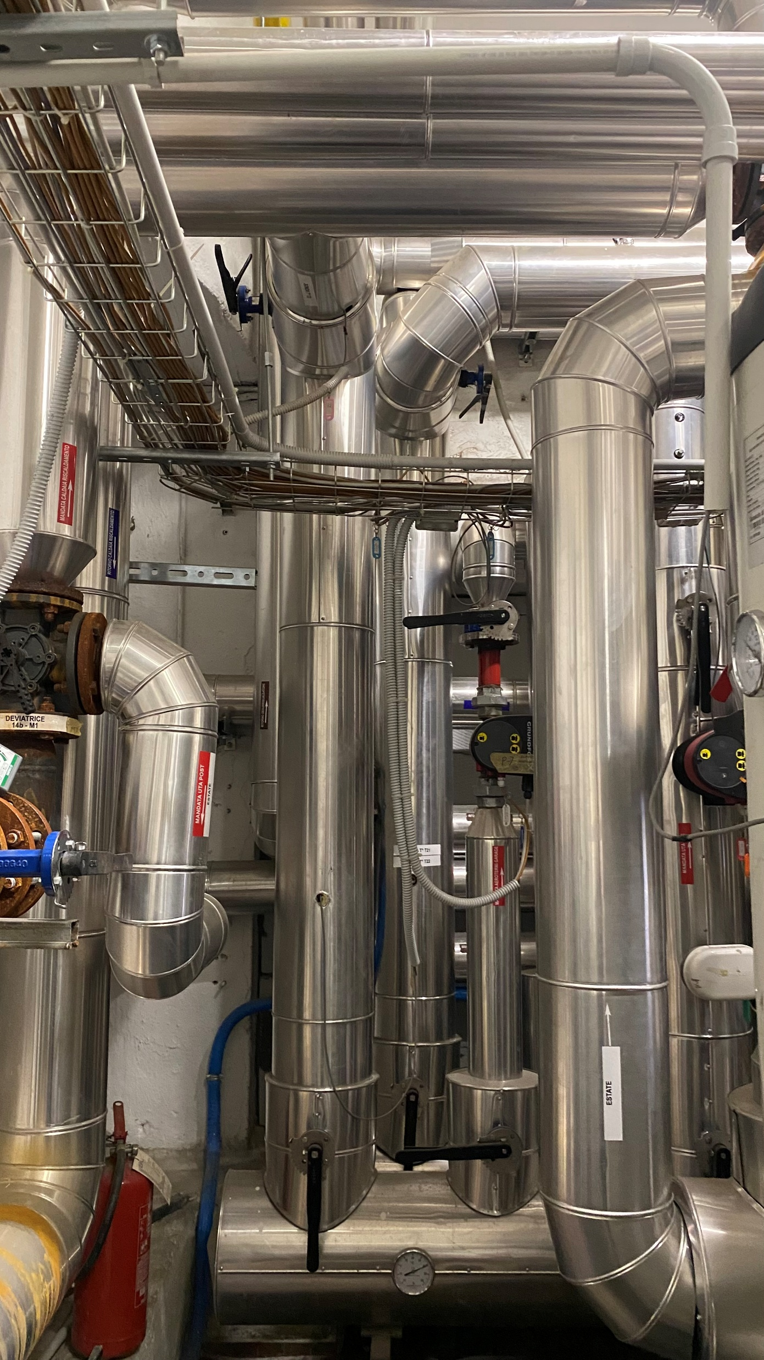
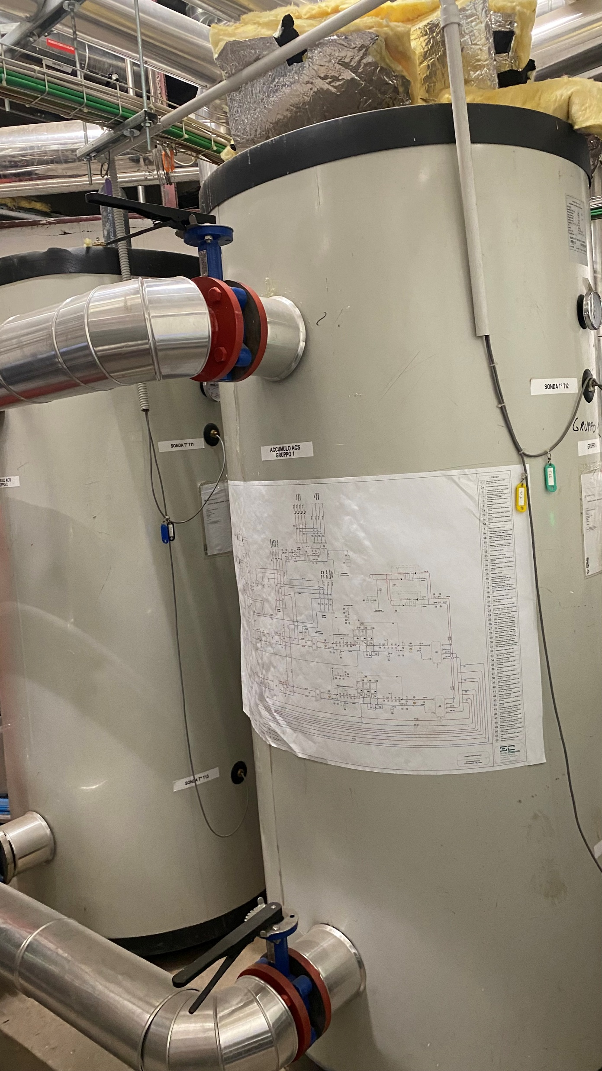
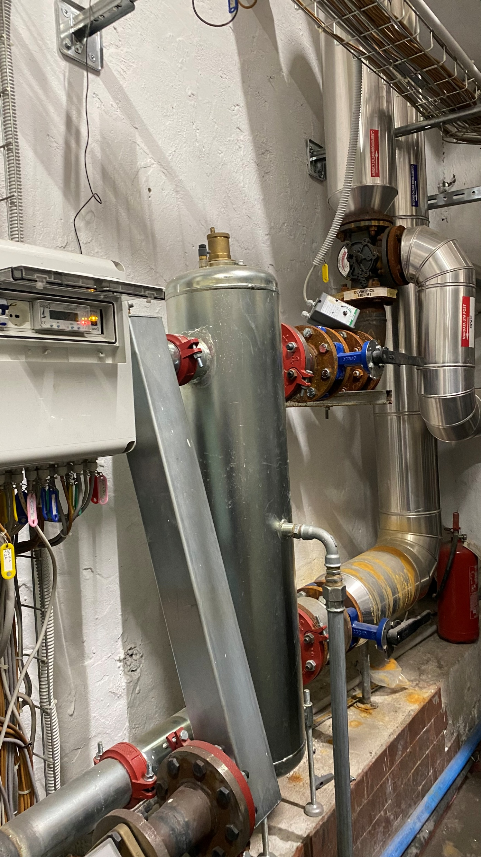
Impianto NUOVO

Slide 13
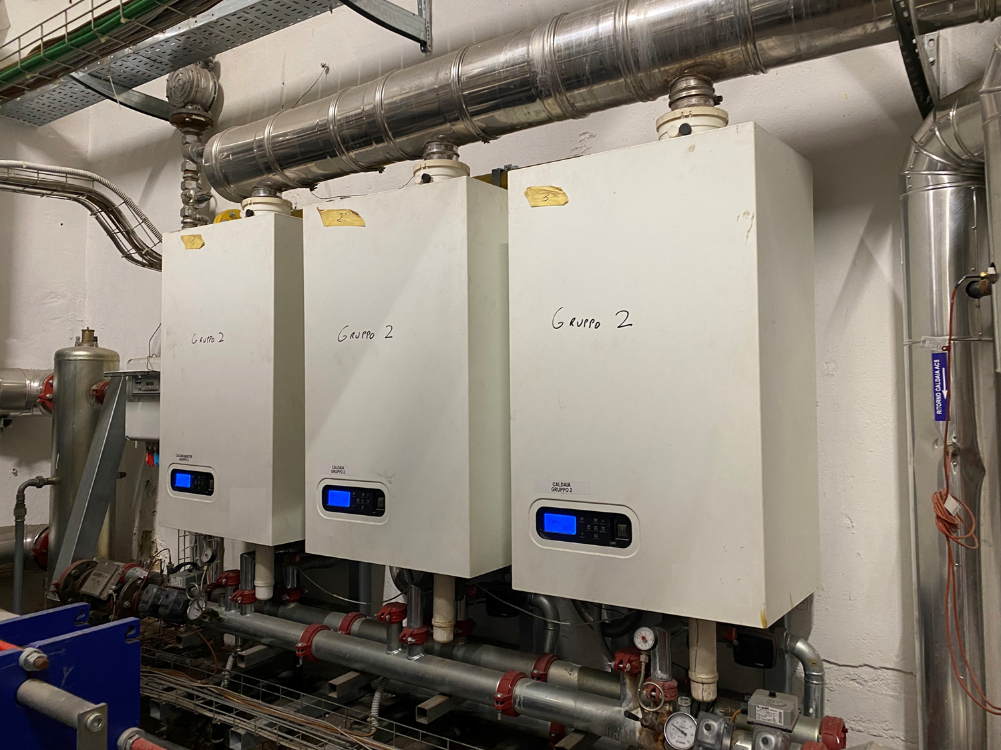
Impianto NUOVO

Slide 14
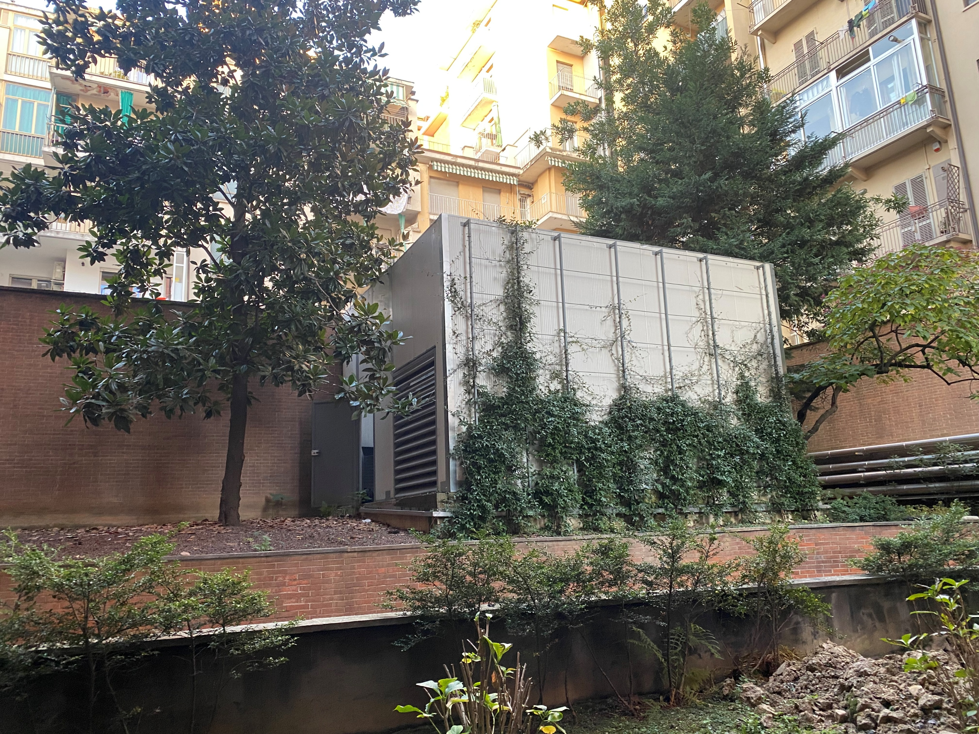
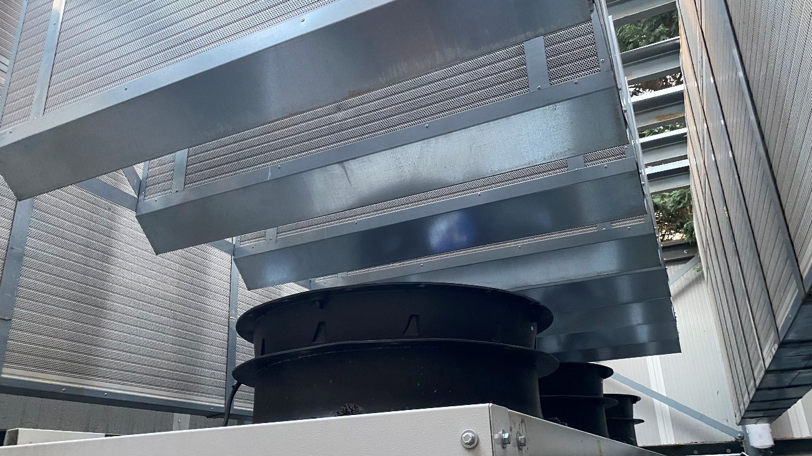
Impianto NUOVO

Slide 15
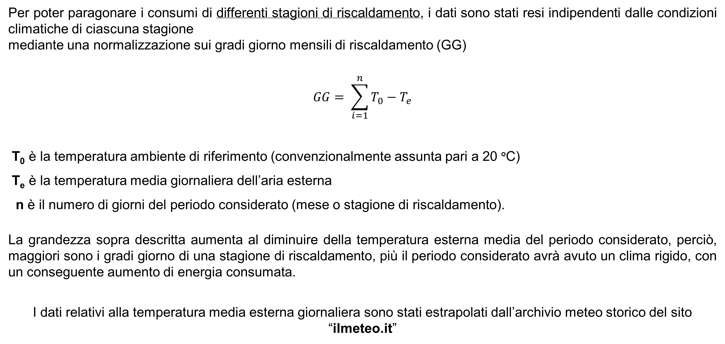
Dati climatici
Per poter paragonare i consumi di differenti stagioni di riscaldamento, i dati sono stati resi indipendenti dalle condizioni climatiche di ciascuna stagione
mediante una normalizzazione sui gradi giorno mensili di riscaldamento (GG)
$$GG= \sum_{i=1}^{n}{T_{0}−T_{e}}$$
T₀ è la temperatura ambiente di riferimento (convenzionalmente assunta pari a 20 °C)
T_{e} è la temperatura media giornaliera dell’aria esterna
n è il numero di giorni del periodo considerato (mese o stagione di riscaldamento).
La grandezza sopra descritta aumenta al diminuire della temperatura esterna media del periodo considerato, perciò, maggiori sono i gradi giorno di una stagione di riscaldamento, più il periodo considerato avrà avuto un clima rigido, con un conseguente aumento di energia consumata.
I dati relativi alla temperatura media esterna giornaliera sono stati estrapolati dall’archivio meteo storico del sito “ilmeteo.it”

Slide 16
2 Dati climatici
T media °C (dal sito «ilmeteo.it)
 | 2016-17 | 2017-18 | 2023-24
15 - 31 ottobre | 12,2 | 13,6 | 13,5
1 - 30 novembre | 7,9 | 7,3 | 7,9
1 - 31 dicembre | 4 | 1,9 | 5,7
1 - 31 gennaio | 1,4 | 5,3 | 4,1
1 - 28 febbraio | 5,6 | 2,9 | 8,7
1 - 31 marzo | 11,6 | 6,9 | 10,4
1 - 15 aprile | 14,9 | 11,2 | 15,9
GG
 | 2016-17 | 2017-18 | 2023-24
15 - 31 ottobre | 133 | 108 | 111
1 - 30 novembre | 363 | 381 | 363
1 - 31 dicembre | 496 | 561,1 | 443,3
1 - 31 gennaio | 576,6 | 455,7 | 492,9
1 - 28 febbraio | 403,2 | 478,8 | 316,4
1 - 31 marzo | 260,4 | 406,1 | 297,6
1 - 15 aprile | 76 | 132 | 62
TOT | 2308,2 | 2522,7 | 2086,2
Applicando la formula precedentemente esposta è possibile calcolare i gradi giorno mensili e stagionali sui periodi considerati.
Come si può notare la stagione di riscaldamento 2023-2024 ha avuto un clima meno rigido rispetto al periodo antecedente.
Proprio per questo motivo è importante normalizzare i consumi di energia, in modo da non considerare il minor dispendio di energia dovuto al clima più temperato del periodo in esame.

Slide 17
Consumi energetici
Dall’analisi delle bollette gas ed elettriche del periodo considerato è stato possibile ricavare i consumi energetici del sistema di generazione.
Di seguito sono riportate le tabelle contenenti i consumi di gas metano per riscaldamento e produzione di ACS
Consumi riscaldamento - Gas metano (Sm3)
 | 2016-17 | 2017-18
ottobre | 5.866 | 2.465
novembre | 11.845 | 9.674
dicembre | 16.896 | 19.609
gennaio | 19.146 | 15.582
febbraio | 13.787 | 14.643
marzo | 8.972 | 12.529
aprile | 1.223 | 3.343
TOTALE | 77.735 | 77.845
Consumi ACS - Gas metano (Sm3)
 | 2016-17 | 2017-18
ottobre | 1.815 | 2.023
novembre | 2.127 | 2.218
dicembre | 2.374 | 2.523
gennaio | 2.494 | 2.351
febbraio | 2.117 | 2.274
marzo | 2.097 | 2.410
aprile | 1.966 | 2.011
TOTALE | 14.990 | 15.810
L’impianto precedente era composto da due generatori, alimentati da un contatore gas, per la produzione di energia termica per il riscaldamento e da un solo generatore, alimentato a sua volta da un altro contatore gas, per la produzione di ACS.
In tale configurazione il consumo per il riscaldamento e quello per la produzione di ACS erano immediatamente distinguibili in base al rispettivo contatore gas.

Slide 18
Consumi energetici
Nel nuovo impianto tutti i generatori a metano e tutte le pompe di calore possono produrre sia ACS che energia per il riscaldamento.
In tale configurazione per ripartire il consumo correttamente ci si basa sulla coppia di misuratori di energia termica utile installati a valle dei generatori stessi, uno dal lato riscaldamento e uno dal lato sanitario,
calcolando la quota percentuale di energia prodotta per riscaldamento o per ACS e riportandola sul consumo di energia primaria misurata nel precedente periodo di riferimento 2016-17 e 2017-18

Slide 19
Consumi energetici
La tabella seguente riporta le letture dei contabilizzatori di calore posti in centrale termica effettuate durante la stagione di riscaldamento 2023 - 2024.
Si noti che i valori rappresentano l’energia cumulativamente registrata dal sistema, quindi vanno sempre a crescere, il valore di energia prodotta si ottiene per differenza tra la prima e l’ultima lettura
 | Caldaie Gruppo 1 |  |  | Caldaie Gruppo 2
 | kWh utili risc. | kWh utili ACS | kWh utili risc | kWh utili risc. | kWh utili ACS
24/10/2023 | 148.930 | 121.923 | 64.810 | 64.810 | 184.609
17/12/2023 | 212.000 | 128.425 | 113.280 | 113.280 | 212.644
07/02/2024 | 311.400 | 143.025 | 139.850 | 139.850 | 238.879
04/03/2024 | 316.800 | 149.697 | 140.004 | 140.004 | 248.322
18/03/2024 | 319.200 | 153.247 | 140.110 | 140.110 | 253.713
 | Caldaie Gruppo 1 |  | Caldaie Gruppo 2
 | kWh utili risc. | kWh utili ACS | kWh utili risc. | kWh utili ACS
Energia prodotta nel periodo 24/10/23 – 18/03/2024 | 167.870 | 27.774 | 75.194 | 63.713

Slide 20
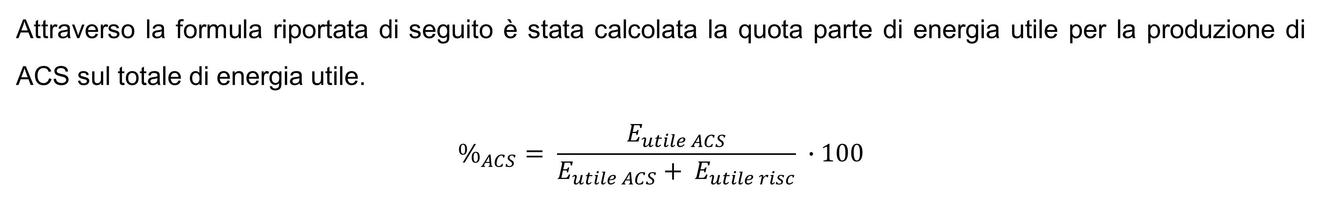
Consumi energetici
Attraverso la formula riportata di seguito è stata calcolata la quota parte di energia utile per la produzione di ACS sul totale di energia utile.
$$\%_{ACS}= \frac{E_{utile ACS}}{E_{utile ACS}+ E_{utile risc}} ∙100$$
% produzione ACS con caldaie
Gruppo 1 | Gruppo 2 | TOT
14% | 46% | 27%
Il gruppo di caldaie numero 1 ha prodotto percentualmente più energia per il riscaldamento che per l’ACS rispetto al gruppo 2.
Tale fenomeno è dovuto alle logiche interne della centralina di regolazione che alterna periodicamente i generatori con priorità sull’ACS.
Il valore percentuale totale di produzione di ACS con le caldaie calcolato è pari al 27%.
Considerando un rendimento costante dei generatori di calore a metano, al variare della temperatura richiesta sul proprio circuito primario, possiamo assumere che il 27% del consumo di gas metano sia utilizzato per la produzione di acqua calda sanitaria.
Tale assunzione è possibile, poiché la variabilità di temperatura richiesta alle caldaie è contenuta
(circa 55 °C per la produzione di ACS e circa 45 – 50 °C per il riscaldamento).

Slide 21
Consumi energetici
Nella tabella seguente sono riportati i consumi di gas metano della stagione di riscaldamento 2023 – 2024, calcolati applicando la percentuale di produzione di ACS con le caldaie
Consumi - Gas metano (Sm3)
 | Riscaldamento | ACS
 | 2023-24 | 2023-24
ottobre | 1.535,17 | 577,83
novembre | 5.449,03 | 2.050,97
dicembre | 6.804,75 | 2.561,25
gennaio | 7.943,97 | 2.990,03
febbraio | 2.693,28 | 1.013,72
marzo | 2.830,59 | 1.065,41
aprile | 1.681,94 | 633,06
TOTALE | 28.938,73 | 10.892,27
Nel corso del periodo di riscaldamento,
le pompe di calore producono principalmente acqua calda per il riscaldamento, e solo in supporto (di rado) per l’ACS.
Ciò avviene poiché il rendimento delle pompe di calore aumenta al diminuire della temperatura di mandata, perciò, quando possibile, conviene che operino sul riscaldamento piuttosto che sull’ACS.
Pertanto, nella stagione invernale, si può considerare nullo il loro apporto su tale circuito.
Chiaramente durante il periodo in cui la climatizzazione è disattivata (tra aprile e giugno e tra settembre e ottobre) le pompe di calore producono ACS invece che acqua per il riscaldamento.
Inoltre, nel periodo di climatizzazione estiva, le PDC producono ACS gratuitamente, sfruttando il desurriscaldatore nella produzione di acqua refrigerata per la climatizzazione. Tale componente permette di cedere calore all’acqua, che poi andrà a servire il circuito ACS, invece che all’aria esterna, recuperando quindi parte dell’energia spesa per il freddo.

Slide 22
Consumi energetici
Assunta dunque pari a zero la quota di energia spesa dalle PDC per la produzione di ACS, si riporta nella tabella di seguito il consumo di energia elettrica delle stesse, finalizzato alla produzione di acqua per il riscaldamento.
Consumi - Energia elettrica pompe di calore (KWh)
 | 2023-24
ottobre | 10.927,00
novembre | 3.197,00
dicembre | 3.793,00
gennaio | 3.625,00
febbraio | 16.431,00
marzo | 18.451,00
aprile | 7.520,00
TOTALE | 63.944,00
Si noti che tra novembre e gennaio i consumi delle PDC sono più bassi.
Ciò è dovuto in parte al fatto che le temperature esterne più rigide fanno si che la centralina di regolazione prediliga l’utilizzo delle caldaie (poiché più conveniente)

Slide 23
Analisi energetica dei consumi - riscaldamento
Dal momento che nel periodo invernale il vecchio impianto disponeva, come unico vettore energetico, di gas naturale, mentre il nuovo impianto ha a sua disposizione anche le pompe di calore alimentate ad energia elettrica, è necessario trovare un metro di paragone che permetta di confrontare i metri cubi di gas del vecchio sistema con i metri cubi di gas sommati ai kWh elettrici di quello nuovo.
Tale sistema è la conversione in energia primaria non rinnovabile, utilizzata anche come criterio di determinazione della classe energetica degli edifici in sede di redazione dell’attestato di prestazione energetica (APE).
I fattori di conversione in energia primaria non rinnovabile sono forniti dall’Allegato 1 del Decreto interministeriale 26 giugno 2015 e sono riportati di seguito.
Vettore energetico | f_{p,nren}
Gas naturale | 1,05
Energia elettrica da rete | 1,95

Slide 24
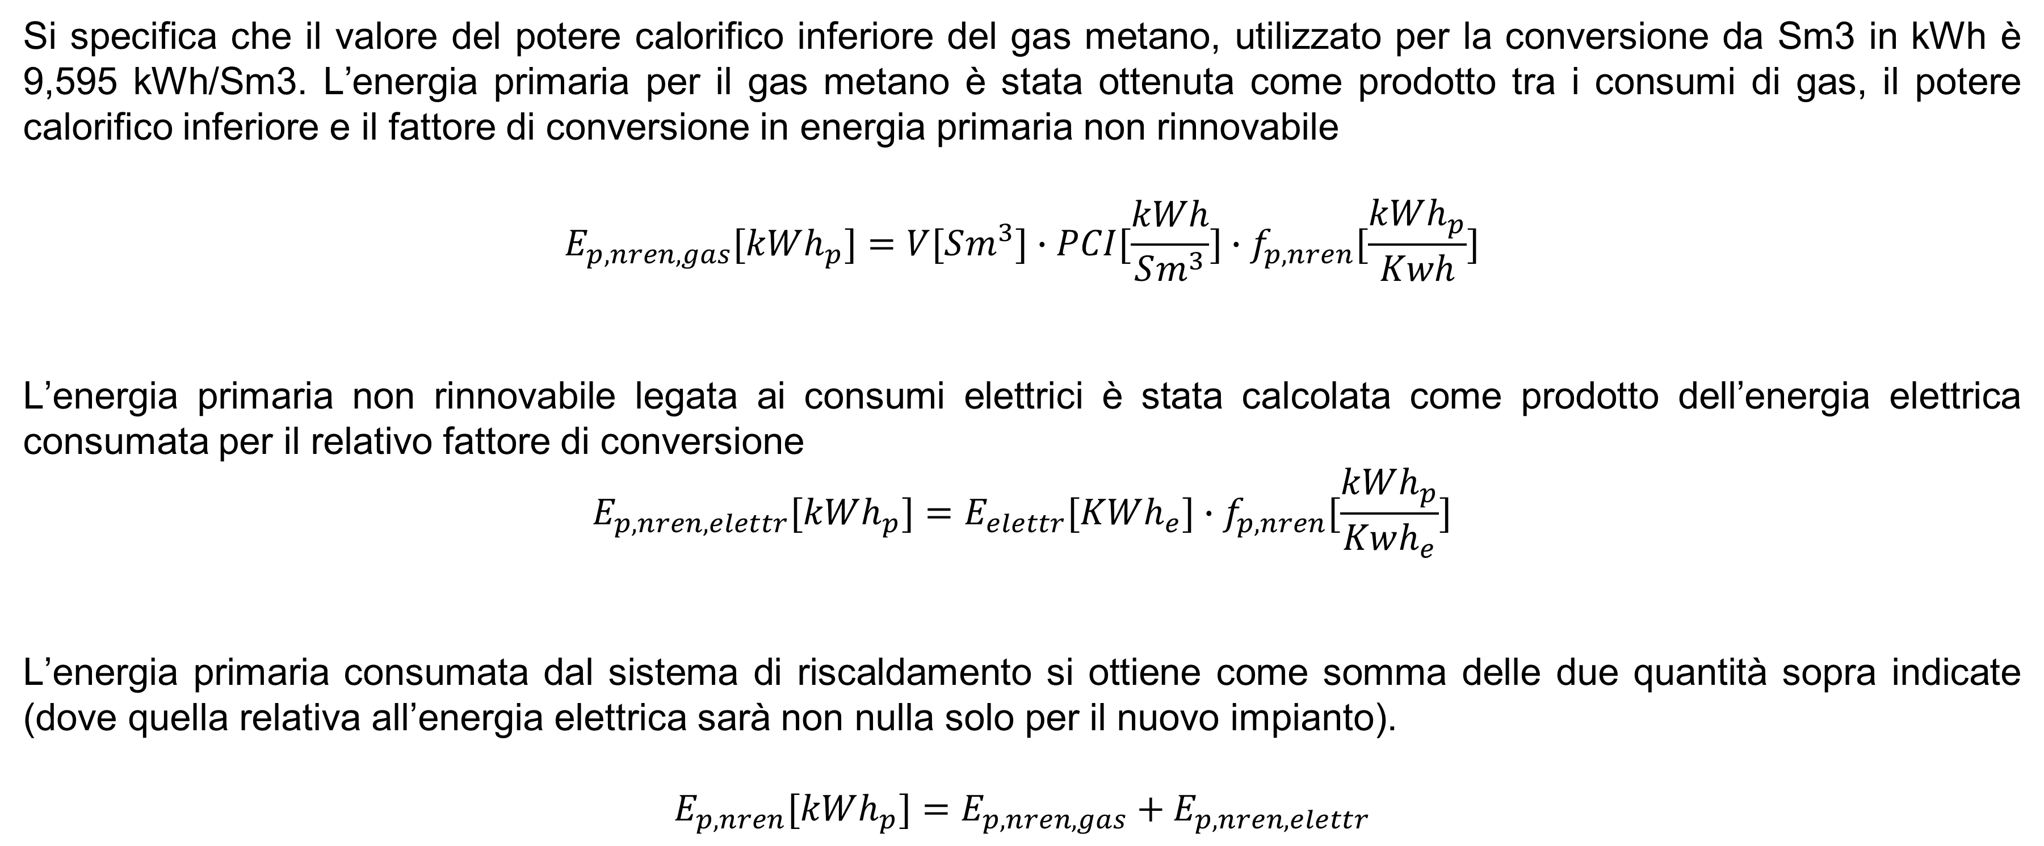
Analisi energetica dei consumi - riscaldamento
Si specifica che il valore del potere calorifico inferiore del gas metano, utilizzato per la conversione da Sm3 in kWh è 9,595 kWh/Sm3. L’energia primaria per il gas metano è stata ottenuta come prodotto tra i consumi di gas, il potere calorifico inferiore e il fattore di conversione in energia primaria non rinnovabile
$$E_{p,nren,gas}[kWh_{p}]=V[Sm^{3}]∙PCI[\frac{kWh}{Sm^{3}}]∙f_{p,nren}[\frac{kWh_{p}}{Kwh}]$$
L’energia primaria non rinnovabile legata ai consumi elettrici è stata calcolata come prodotto dell’energia elettrica consumata per il relativo fattore di conversione
$$E_{p,nren,elettr}[kWh_{p}]=E_{elettr}[KWh_{e}]∙f_{p,nren}[\frac{kWh_{p}}{Kwh_{e}}]$$
L’energia primaria consumata dal sistema di riscaldamento si ottiene come somma delle due quantità sopra indicate (dove quella relativa all’energia elettrica sarà non nulla solo per il nuovo impianto).
$$E_{p,nren}[kWh_{p}]=E_{p,nren,gas}+E_{p,nren,elettr}$$

Slide 25
Analisi energetica dei consumi - riscaldamento
Nella tabella si riportano i consumi di energia primaria per riscaldamento relativi alle configurazioni ante intervento come media delle stagioni (2016-2017) e (2017-2018), e post-intervento (2023-2024).
E_{p,nren} riscaldamento (kWh)
 | 2016-2018 (media) | 2023-2024
ottobre | 41.966,37 | 36.774,15
novembre | 108.399,27 | 61.131,81
dicembre | 183.889,37 | 75.952,55
gennaio | 174.937,96 | 87.102,22
febbraio | 143.212,57 | 59.174,53
marzo | 108.308,60 | 64.496,96
aprile | 23.000,65 | 31.609,08
TOTALE | 783.714,80 | 416.241,30
I valori non sono normalizzati, portano con sé la dipendenza dal clima di ciascuna stagione; pertanto, si riportano nella seguente tabella i valori normalizzati sui gradi giorno calcolati come nelle slide precedenti.
E_{p,nren} riscaldamento (kWh/GG)
 | 2016-2018 (media) | 2023-2024
TOTALE | 324,46 | 199,52
Nella riga TOTALE è riportato il valore dell’energia primaria totale della stagione considerata diviso per i gradi giorno della stagione stessa (il valore dei GG della stagione invernale è diverso dalla media di quelli mensili poiché il numero di giorni di alcuni mese è differente).

Slide 26
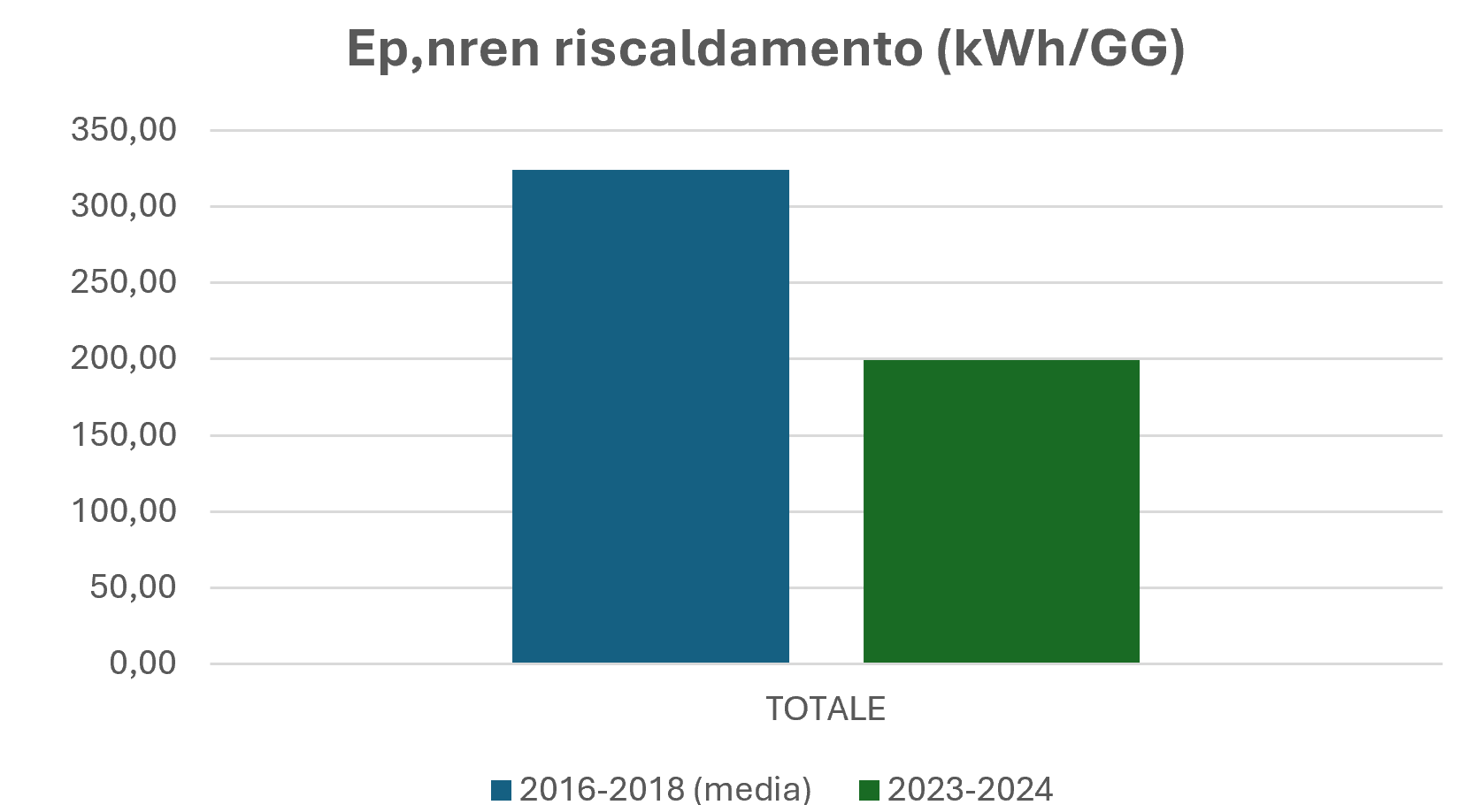
Analisi energetica dei consumi - riscaldamento
Nel grafico seguente sono riportati gli stessi valori della tabella soprastante.
Si noti che il valore relativo alla stagione 2023-2024 è significativamente minore rispetto ai generatori precedenti

Slide 27
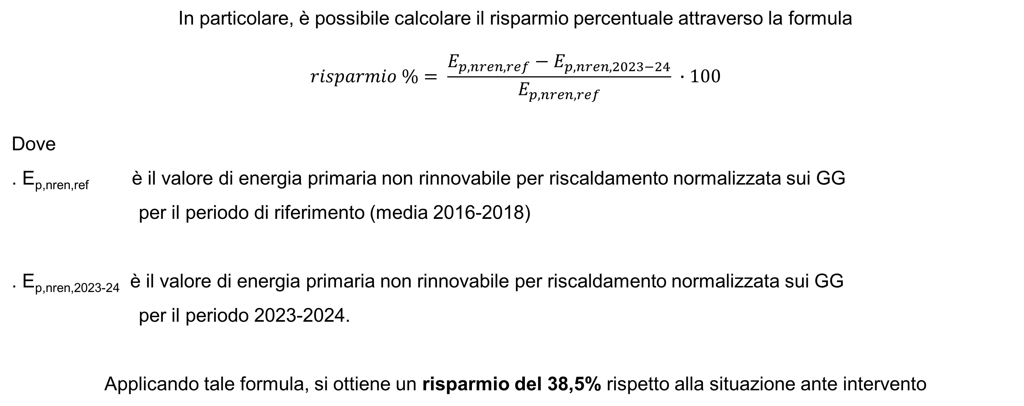
Analisi energetica dei consumi - riscaldamento
In particolare, è possibile calcolare il risparmio percentuale attraverso la formula
$$risparmio \%= \frac{E_{p,nren,ref}−E_{p,nren,2023−24}}{E_{p,nren,ref}} ∙100$$
Dove
. E_{p,nren,ref} è il valore di energia primaria non rinnovabile per riscaldamento normalizzata sui GG
per il periodo di riferimento (media 2016-2018)
. E_{p,nren,2023-24} è il valore di energia primaria non rinnovabile per riscaldamento normalizzata sui GG
per il periodo 2023-2024.
Applicando tale formula, si ottiene un risparmio del 38,5% rispetto alla situazione ante intervento

Slide 28
Analisi energetica dei consumi - produzione di ACS
Utilizzando la medesima strategia applicata ai consumi per il riscaldamento, calcoliamo i consumi di energia primaria non rinnovabile per la produzione di ACS.
Sono presenti due configurazioni, ovvero ante intervento (calcolata come media delle stagioni 2016-2017 e 2018-2019) e post-intervento (riguardante la stagione ottobre-aprile 2023-2024).
Nella seguente tabella sono riportati i valori mensili di energia primaria non rinnovabile per la produzione di ACS nelle due condizioni sopra descritte.
Calcolando il risparmio percentuale con la formula descritta nelle slide precedenti
si ottiene un risparmio energetico del 29,3%.
E_{p,nren} ACS (kWh)
 | ante intervento | post-intervento
ottobre | 19.333,45 | 5.821,45
novembre | 21.887,39 | 20.662,96
dicembre | 24.668,03 | 25.803,91
gennaio | 24.406,08 | 30.123,84
febbraio | 22.119,11 | 10.213,01
marzo | 22.703,45 | 10.733,72
aprile | 20.033,64 | 6.377,97
TOTALE | 155.151,15 | 109.736,86

Slide 29
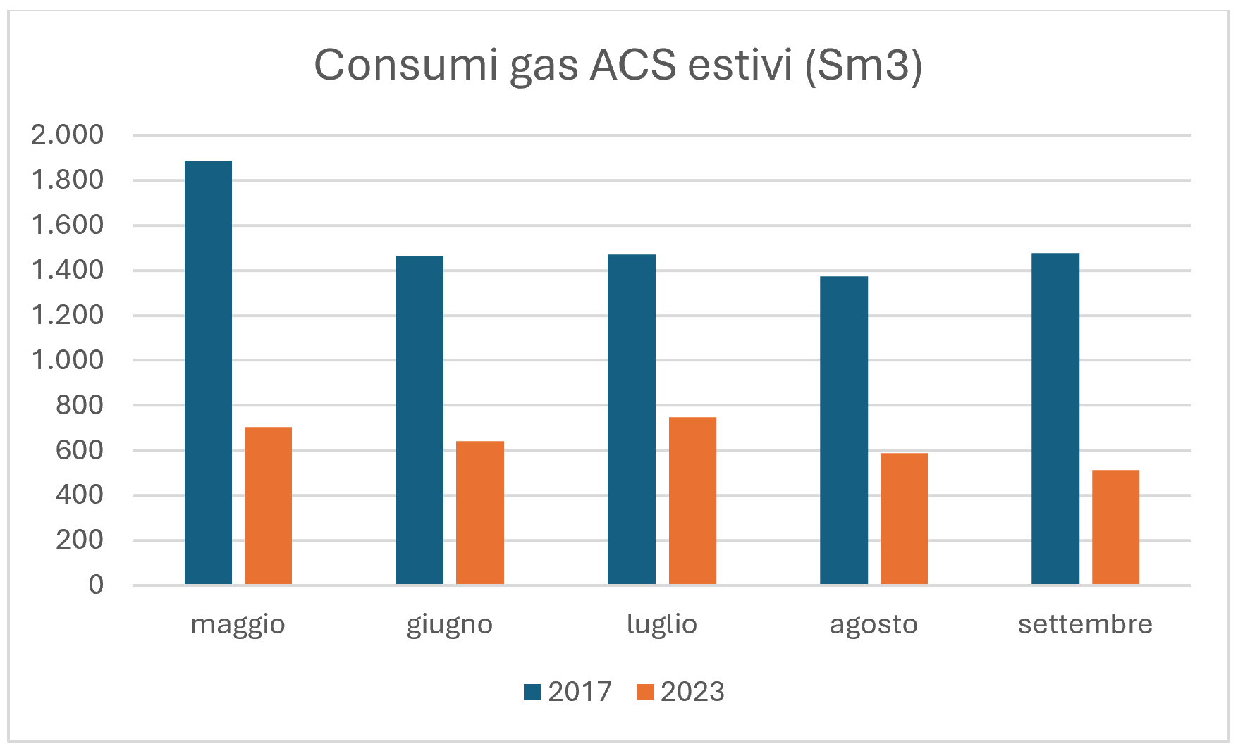
Produzione “gratuita” ACS nel periodo estivo
Durante la stagione di climatizzazione estiva, le pompe di calore producono “gratuitamente” acqua calda sanitaria, sfruttando il desurriscaldatore, senza aggiungere costi energetici o economici a quanto già speso per la climatizzazione estiva.
Per rendersi conto dell’effettivo risparmio, si considera la stagione estiva 2023 da maggio a settembre in relazione allo stesso periodo del 2017.
I consumi di energia primaria non rinnovabile per la produzione di ACS sono riportati nella seguente tabella e grafico.
C’è stato un significativo risparmio di gas, esattamente pari al 58,4%.
Ciò è dovuto in parte alla maggiore efficienza delle nuove caldaie a condensazione (così come nel periodo invernale) e in parte al contributo del desurriscaldatore.
Consumi gas ACS estivi (Sm3)
 | 2017 | 2023
maggio | 1.887 | 705
giugno | 1.466 | 640
luglio | 1.472 | 747
agosto | 1.375 | 589
settembre | 1.477 | 512
TOT | 7.677 | 3.193

Slide 30
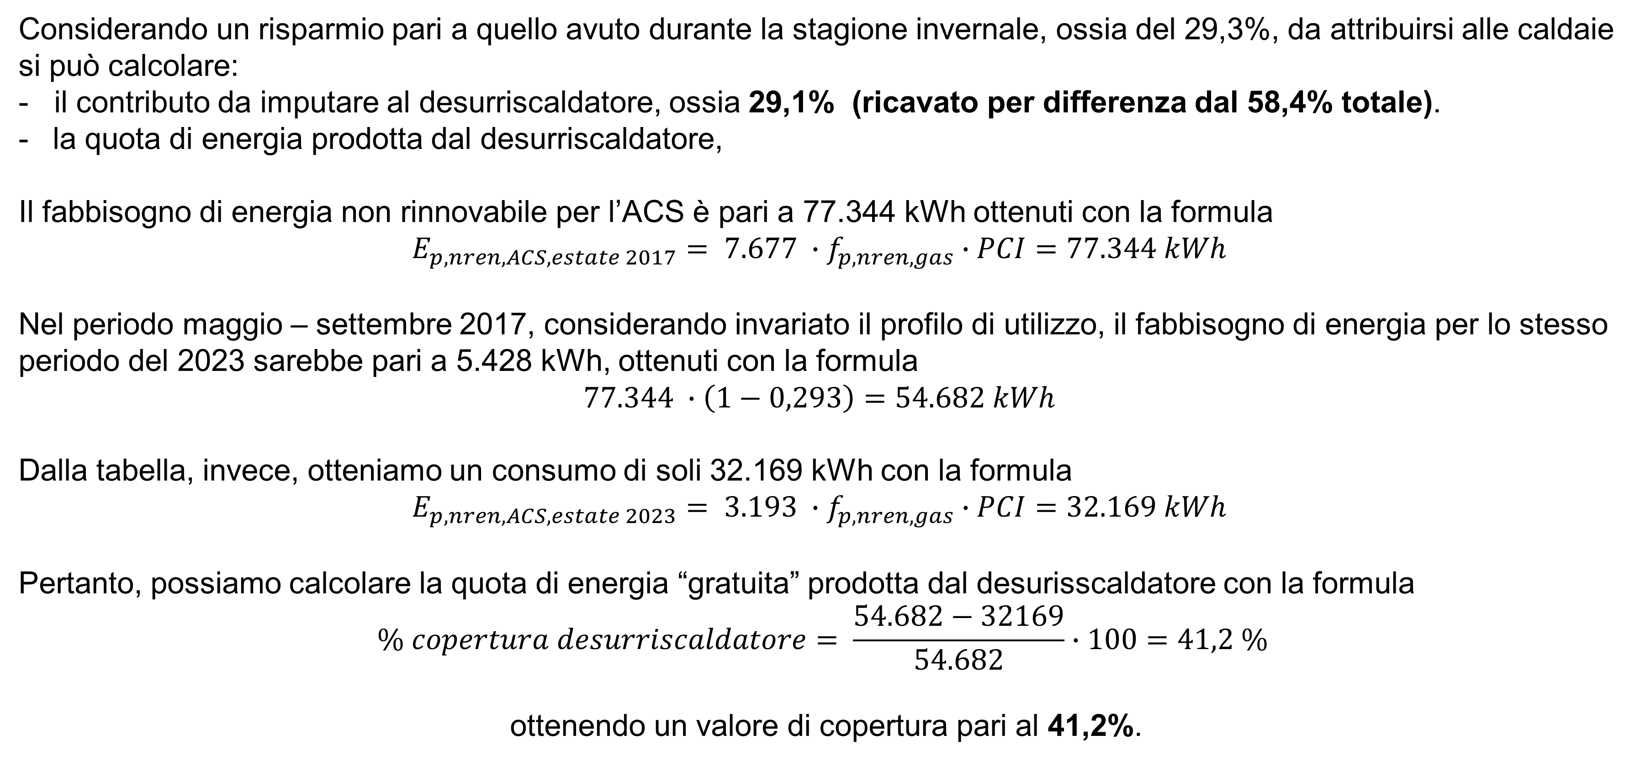
Produzione “gratuita” ACS nel periodo estivo
Considerando un risparmio pari a quello avuto durante la stagione invernale, ossia del 29,3%, da attribuirsi alle caldaie si può calcolare:
- il contributo da imputare al desurriscaldatore, ossia 29,1% (ricavato per differenza dal 58,4% totale).
la quota di energia prodotta dal desurriscaldatore,
Il fabbisogno di energia non rinnovabile per l’ACS è pari a 77.344 kWh ottenuti con la formula
$$E_{p,nren,ACS,estate 2017}= 7.677 ∙f_{p,nren,gas}∙PCI=77.344 kWh$$
Nel periodo maggio – settembre 2017, considerando invariato il profilo di utilizzo, il fabbisogno di energia per lo stesso periodo del 2023 sarebbe pari a 5.428 kWh, ottenuti con la formula
$$77.344 ∙\left(1−0,293\right)=54.682 kWh$$
Dalla tabella, invece, otteniamo un consumo di soli 32.169 kWh con la formula
$$E_{p,nren,ACS,estate 2023}= 3.193 ∙f_{p,nren,gas}∙PCI=32.169 kWh$$
Pertanto, possiamo calcolare la quota di energia “gratuita” prodotta dal desurisscaldatore con la formula
$$\% copertura desurriscaldatore= \frac{54.682−32169}{54.682}∙100=41,2 \%$$
ottenendo un valore di copertura pari al 41,2%.

Slide 31
Analisi economica dei consumi per riscaldamento
Si vuole quantificare il risparmio economico relativo al minor consumo di energia per la produzione di acqua calda sanitaria e di acqua per il riscaldamento, relativi alla stagione 2023-2024.
Per quanto riguarda il gas, è stato considerato il costo legato all’ultima bolletta in esame, ovvero quella relativa ai consumi effettuati nel mese di aprile 2024.
Effettuando la media dei prezzi per i due vettori energetici si ottengono i costi dell’energia riportati nella seguente tabella
Prezzo gas metano (€/Sm3) | 1,237
Presso corrente elettrica (€/kWh) | 0,267
Considerando i consumi totali di gas e di energia elettrica per il riscaldamento e la produzione di ACS nel periodo invernale si ottengono i seguenti costi
Ottobre 23 – Aprile 24 | Gas | Energia elettrica
Riscaldamento | 35.797,21 € | 17.073,05 €
ACS | 13.473,74 € | -

Slide 32
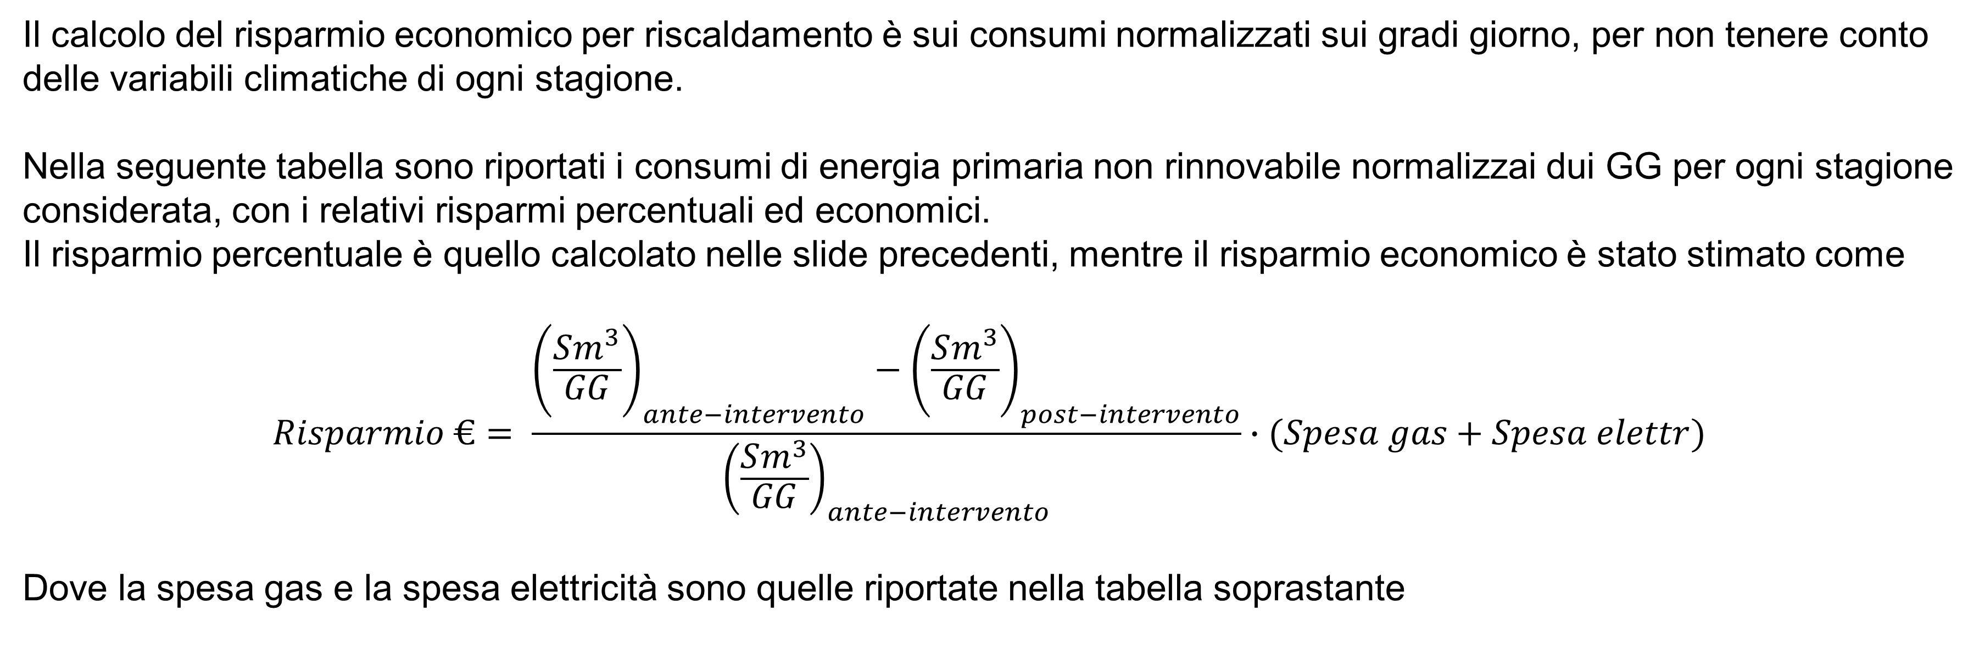
Analisi economica dei consumi per riscaldamento
Il calcolo del risparmio economico per riscaldamento è sui consumi normalizzati sui gradi giorno, per non tenere conto delle variabili climatiche di ogni stagione.
Nella seguente tabella sono riportati i consumi di energia primaria non rinnovabile normalizzai dui GG per ogni stagione considerata, con i relativi risparmi percentuali ed economici.
Il risparmio percentuale è quello calcolato nelle slide precedenti, mentre il risparmio economico è stato stimato come
$$Risparmio €= \frac{{\left(\frac{Sm^{3}}{GG}\right)}_{ante−intervento}−{\left(\frac{Sm^{3}}{GG}\right)}_{post−intervento}}{{\left(\frac{Sm^{3}}{GG}\right)}_{ante−intervento}}∙(Spesa gas+Spesa elettr)$$
Dove la spesa gas e la spesa elettricità sono quelle riportate nella tabella soprastante
Stima risparmio economico per riscaldamento
 | 2016-2018 (media) | 2023-2024
Sm3/GG | 324,46 | 199,52
RISPARMIO % | 38,50% | -
RISPARMIO [€] | 20.358,78 € | -

Slide 33
Analisi economica dei consumi per la produzione di ACS
Nella seguente tabella sono riportati i consumi di gas metano per la produzione di ACS nel periodo ante intervento e nella stagione di riscaldamento 2023-2024, riferiti questa volta alla stagione 2019-2020.
Consumi ACS - Gas metano (Sm3)
 | 2019-2020 | 2023-2024
ottobre | 1.919 | 578
novembre | 2.173 | 2.051
dicembre | 2.449 | 2.561
gennaio | 2.423 | 2.990
febbraio | 2.196 | 1.014
marzo | 2.254 | 1.065
aprile | 1.989 | 633
TOTALE | 15.400 | 10.892
SPESA | 19.049,80 € | 13.473,40 €
Applicando i prezzi del gas sopra riportati si ottiene un risparmio economico pari a 5.576,40 €.
$$Risparmio=\left(15.400−10.892\right)∙1,237=5.576,40 €$$

Slide 34
Analisi economica produzione “gratuita” ACS nel periodo estivo
Volendo inoltre stimare il risparmio economico legato alla produzione di ACS tramite desurriscaldatore nel periodo estivo, si devono considerare i consumi analizzati nelle slide precendenti, ottenendo quanto riportato nella tabella seguente.
Il costo del gas è stato calcolato come prodotto tra il volume consumato e il prezzo del vettore energetico, mentre il risparmio è dato dalla differenza tra il costo ante e post-intervento e il risparmio percentuale è stato calcolato con la formula già utilizzata in precedenza.
Stima risparmio economico per ACS periodo estivo
 | 2017 | 2023
consumo (Sm3) mag-sett | 7.677 | 3.193
Costo | 9.496,45 € | 3.949,74 €
RISPARMIO | 5.546,71 € | -
RISPARMIO % | 58,40%

Slide 35
Analisi economica complessiva per acs
Sommando i risultati ottenuti ai punti precedenti, si ricava che il risparmio economico stimato per la stagione di riscaldamento 2023 – 2024 e per la produzione di ACS nel periodo maggio 2023 – aprile 2024 è quello riportato nella seguente tabella.
Stima risparmio economico per riscaldamento e ACS (maggio 2023 – aprile 2024)
Rispetto a periodo | ANTE INTERVENTO | GESTIONE REMOTA
RISPARMIO € | 31.481,89 € | 18.787,99 €

Slide 36
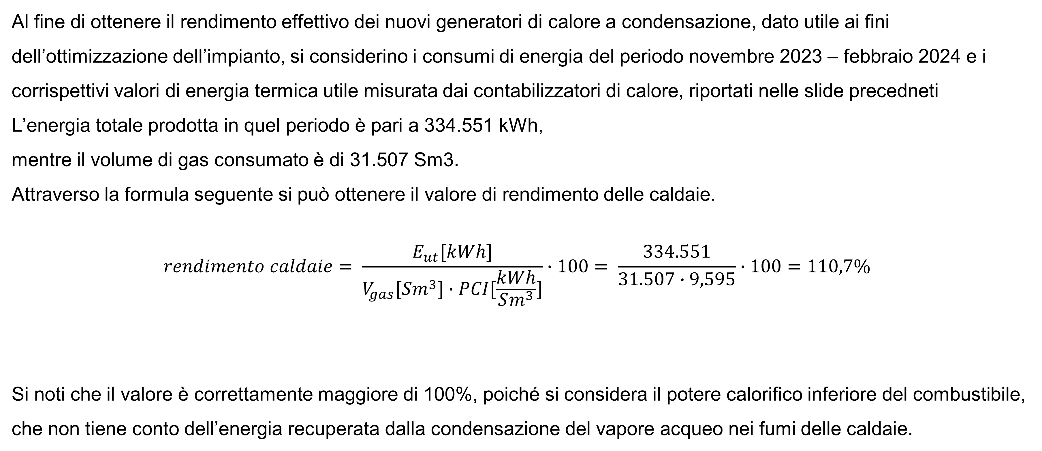
Calcolo del rendimento dei nuovi generatori - caldaie
Al fine di ottenere il rendimento effettivo dei nuovi generatori di calore a condensazione, dato utile ai fini dell’ottimizzazione dell’impianto, si considerino i consumi di energia del periodo novembre 2023 – febbraio 2024 e i corrispettivi valori di energia termica utile misurata dai contabilizzatori di calore, riportati nelle slide precedneti
L’energia totale prodotta in quel periodo è pari a 334.551 kWh,
mentre il volume di gas consumato è di 31.507 Sm3.
Attraverso la formula seguente si può ottenere il valore di rendimento delle caldaie.
$$rendimento caldaie= \frac{E_{ut}[kWh]}{V_{gas}[Sm^{3}]∙PCI[\frac{kWh}{Sm^{3}}]}∙100= \frac{334.551}{31.507∙9,595}∙100=110,7\%$$
Si noti che il valore è correttamente maggiore di 100%, poiché si considera il potere calorifico inferiore del combustibile, che non tiene conto dell’energia recuperata dalla condensazione del vapore acqueo nei fumi delle caldaie.

Slide 37
Calcolo del rendimento dei nuovi generatori – pdc (COP)
Per le pompe di calore in regime invernale si definisce coefficient of performance (COP) il rapporto tra l’energia termica utile fornita al fluido termovettore e l’energia elettrica consumata.
Sull’impianto, a monte di ciascuna PDC, sono stati installati dei misuratori di energia elettrica.
Nel periodo novembre 2023 – febbraio 2024 questi hanno misurati i seguenti consumi energetici
 | Gruppo 1 | Gruppo 2
 | Lettura (kWh) | Lettura (kWh)
24/10/2023 | 27.570 | 23.330
04/03/2024 | 37.610 | 29.730
Energia consumata (kWh) | 10.040 | 6.400
Nello stesso periodo, i contabilizzatori di calore installati a valle delle macchine hanno registrato le seguenti letture di energia utile
 | Gruppo 1 | Gruppo 2
 | Lettura (kWh) | Lettura (kWh)
24/10/2023 | 39.940 | 32.180
04/03/2024 | 64.170 | 44.720
Energia utile (kWh) | 24.230 | 12.540

Slide 38
Calcolo del rendimento dei nuovi generatori – pdc (COP)
 | Gruppo 1 | Gruppo 2
 | COP | COP
Nov 23 – feb 24 | 2,41 | 1,96
Il valore di COP del gruppo 2 è visibilmente inferiore
Ciò è dovuto a mancanza di manutenzione a seguito di un evento speciale che ha intasato buona parte della batteria, riducendo così l’efficienza della macchina avvenuto tra novembre 2023 e gennaio 2024.

Slide 39
Suggerimenti per il miglioramento dell’efficienza energetica
Riduzione della temperatura di accumulo dell’ACS
Al fine di ridurre i consumi energetici, sia dei generatori a condensazione che delle pompe di calore, si consiglia di tarare la temperatura di accumulo dell’acqua tecnica per la produzione di ACS al minimo indispensabile.
Si ricorda che ai sensi del DPR 412/93 “negli impianti termici di nuova installazione e quelli sottoposti a ristrutturazione, i generatori di calore destinati alla produzione centralizzata di acqua calda per usi igienici e sanitari per una pluralità di utenze di tipo abitativo […] devono essere progettati e condotti in modo che la temperatura dell'acqua, misurata nel punto di immissione della rete di distribuzione, non superi i 48 °C, +5 °C di tolleranza”.
Pertanto, si consiglia di regolare la temperatura dell’accumulo di ACS a 48°C e di ridurre tale valore fino a quando l’acqua calda per usi sanitari negli alloggi non risulti troppo fredda.

Slide 40
Suggerimenti per il miglioramento dell’efficienza energetica
Regolazione della curva climatica sui circuiti a pannelli radianti
La scelta della curva climatica corretta su ciascun circuito è fondamentale per il contenimento dei costi di produzione dell’energia termica.
Per sfruttare al meglio le pompe di calore si consiglia di impostare una curva climatica caratterizzata da basse temperature di mandata (ad esempio 40°C a -8°C esterni e 25°C a 15°C esterni).
Così facendo si massimizza il COP delle macchine.

Slide 41
Suggerimenti per il miglioramento dell’efficienza energetica
Regolazione degli orari di funzionamento
Visto il diverso orientamento dei quattro circuiti a pannelli radianti occorre impostare orari di funzionamento e/o curve climatiche differenti su di essi.
I circuiti esposti a sud, nei giorni soleggiati, potranno essere spenti durante le ore centrali della giornata, mentre quelli esposti a nord richiedono un apporto di calore più continuativo.
Inoltre, si consiglia di tenere conto dello sfasamento temporale tra l’attivazione dei generatori e l’effettiva risposta in termini di aumento della temperatura ambiente (tipicamente di un paio di ore) caratteristica per gli impianti a pannelli radianti non disaccoppiati termicamente dalle strutture e, perciò, dotati di un’elevata inerzia termica.
Alla luce di ciò, si dovrà attivare l’impianto circa due ore prima rispetto al momento tipico del risveglio degli occupanti e si potrà spegnerlo circa due ore prima del solito.
Tale profilo può essere modificato prevedendo un’accensione 24 ore su 24 (in deroga al DPR 74/2013 come previsto dall’Art.4.6) ma utilizzando una climatica a temperatura più bassa.

Slide 42
Suggerimenti per il miglioramento dell’efficienza energetica
Regolazione della temperatura di cut-off delle pompe di calore•
La temperatura di cut-off è quel valore al di sotto del quale le pompe di calore vengono disattivate e il sistema di generazione passa da ibrido a solo caldaie.
Tale parametro è necessario poiché il COP delle pompe di calore si riduce al diminuire della temperatura dell’aria esterna
Tenendo conto del prezzo dell’energia elettrica e di quello del gas, oltre che del valore di COP delle macchine è possibile calcolare il valore ottimale della temperatura di cut-off da impostare sulle pompe di calore.
Tale operazione dovrebbe essere effettuata su base mensile utilizzando il prezzo dell’energia elettrica e del gas delle ultime bollette disponibili.

Slide 43
Suggerimenti per il miglioramento dell’efficienza energetica
Monitoraggio del COP delle pompe di calore
Al fine di effettuare una manutenzione predittiva sulle pompe di calore e di verificarne periodicamente l’efficienza, è utile effettuare un calcolo periodico del loro COP.
Il valore calcolato va poi confrontato con quello di targa per ricavare lo scostamento rispetto ad esso.
Valori di scostamento troppo elevati sono spesso indice di malfunzionamenti della macchina e devono essere ulteriormente indagati.
Tale operazione dovrebbe essere condotta su base mensile.

Slide 44
conclusioni
Nel presente elaborato sono stati analizzati i consumi di energia della stagione 2023 - 2024 legati all’impianto di generazione del calore e produzione di ACS di un condominio sito in un comune del nord-ovest (zona climatica E).
In particolare, si è evidenziato un risparmio energetico in riscaldamento del 38,5% rispetto al vecchio impianto
Inoltre, è stato calcolato un risparmio energetico del 29,3% nella produzione di ACS durante la stagione di riscaldamento e un risparmio per la produzione di ACS del 58,4% durante quella di raffrescamento (maggiore grazie al contributo del desurriscaldatore).
Inoltre, è stato stimato un risparmio economico basato sui costi dell’energia elettrica e del gas delle ultime bollette del periodo considerato pari e 31.481,89 € rispetto al vecchio impianto e pari a 18.787,99 € rispetto al vecchio impianto con ottimizzazione remota.

Slide 45
jodoitalia.com

